Slide 1
İSLAM’DA MERHAMET HAZIRLAYAN: ENİSE ERKOÇ- AYDIN İL MÜFTÜ YARDIMCISI

Slide 2
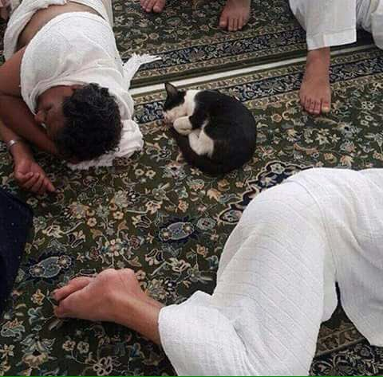
Nedir Merhamet?
R-h-m” kökünden türeyen “merhamet” sözcüğü isim olarak; hayır, iyilik, ihsan, nimet ve kalb inceliği demektir. Bu sözcük sözlükte; başkalarının durumu karşısında duyulan şefkat hissi, acıma ve gönül yufkalığı anlamlarında kullanılır.

Slide 3
Sevgili Peygamberimiz (a.s.) şöyle buyuruyor:
«Müminler,
birbirlerini sevmede, birbirlerine şefkat ve merhamet göstermede tıpkı bir organı rahatsızlandığında diğer organları da uykusuzluk ve yüksek ateşle bu acıyı paylaşan bir bedene benzer.»
(Buhari, Edeb, 27.)

Slide 4
"Rasulullah (aleyhisselâtu vesselâm) buyurdular ki: "Allah rahmeti yüz parçaya böldü. Bundan doksan dokuz parçayı kendine ayırdı. Yer yüzüne geri kalan bir cüzü indirdi. (Bunu da -cin, insan ve hayvan mahlukatı arasında taksim etti.) Bu tek cüz(den nasibine düşen pay sebebiyledir ki mahlukat birbirlerine karşı merhametli davranır. At, (hayvan) yavrusuna basmamak endişesiyle ayağını bu sayede kaldırır."
Buhâri, Edeb 19, Rikâk 19, Müslim 17.
"Allah, arz ve semayı yarattığı gün, yüz rahmet yarattı. Her bir rahmet göklerle yer arasını dolduracak kadardır. Ondan yeryüzüne tek bir rahmet indirmiştir. İşte anne, yavrusuna bununla şefkat eder. Vahşi hayvanlar ve kuşlar birbirlerine bununla merhamet ederler. Kıyamet günü geldiği vakit Allah, rahmetine bunu da ilâve ederek (tekrar yüze) tamamlayacaktır."
Müslim, Tevbe, 21.

Slide 5
Hz. Ebu Hüreyre (radıyallâhu anh) anlatıyor: "Rasulullah (aleyhissalâtü vesselâm) buyurdular ki: "Allah mahlukatı yarattığı zaman"- yanında bulunan, Arş'ın gerisindeki bir kitaba şunu yazdı: "Muhakkak ki rahmetim gazabıma galebe çalmıştır."
Buhâri, Tevhid 15, 22, 28, 55, Bedi'ül'-Halk 1; Müslim, Tevbe 14, (2751)
Ebu Hureyre (r.a.) anlatıyor: "Rasulullah (aIeyhissalâtü vesselâm) (bir gün), Hasan İbnu Ali (r.a)'yı öpmüştü. Bu sırada yanında bulunan Akra' İbnu Hâbis, (sanki bunu tuhaf karşıladı ve:) "Benim on tane çocuğum var. Fakat onlardan hiçbirini öpmedim" dedi. Rasülullah (aleyhissalâtü vesselâm) ona bakıp:
"Merhamet etmeyene merhamet edilmez" buyurdu."
Buhâri, Edeb 18, Müslim, Fedâil 65, (2318)
Hz. Ebu Hureyre (r.a.) anlatıyor: "Rasulullah (aleyhissalâtü vesselâm) buyurdular ki: "Peygamberlerden birini bir karınca ısırdı. O da (öfkelenerek) karıncanın yuvasının yakılmasını emretti ve yakıldı. Allah Teâla ona şöyle vahyetti: "Seni bir karınca ısırmışken, sen tesbih eden bir ümmeti yaktın."
(Buhâri, Cihâd 152, Bed'ü'l-Halk 14; Müslim, Selâm 148, (2241)

Slide 7
Ömer İbnu'l-Hattâb (r. a.) anlatıyor:
"Resulullah'a (aleyhissalâtü vesselam) bir grup esir getirilmişti. İçlerinde bir kadın vardı, göğüsleri sütle dolu idi. Bu kadın (sağa sola) koşuyor, esirler arasında bir çocuk bulduğu zaman onu yakalayıp kucaklıyor, göğsüne bastırıyor ve emziriyordu. (Dikkatleri çeken bu manzara karşısında), Sevgili Peygamberimiz (a.s.):
"Bu kadının, çocuğunu ateşe atacağına kanaatiniz olur mu?" dedi. Bizler:
"Hayır!" diye cevap verince:
"(Bilin ki), Allah'ın kullarına olan rahmeti, bu kadının çocuğuna olan şefkatinden daha fazladır" buyurdu."
Buhâri, Edeb 18; Müslim, Tevbe 22, (2754).

Slide 8
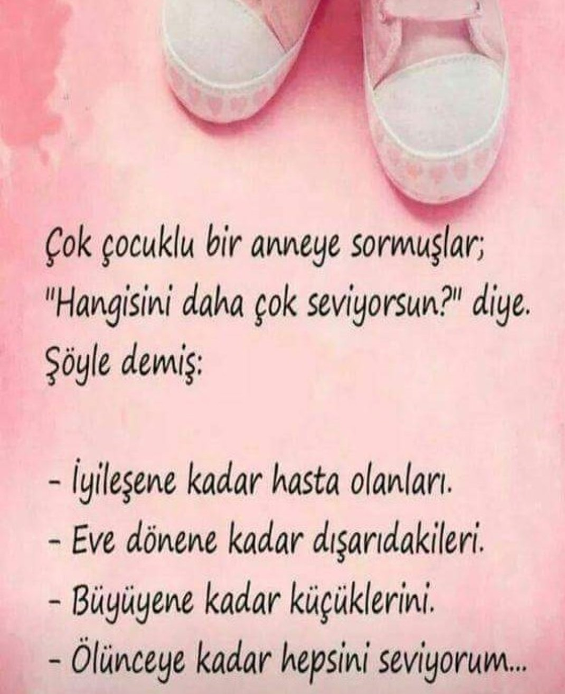

Slide 9
İLGİNÇTİR…
ANNE-BABA,
KÜÇÜKKEN ÇOCUĞUNUN ELİNDEN TUTUP ONU PARKA GÖTÜRÜR;
MODERN(!) EVLAT İSE, ELLERİNDEN TUTUP ONLARI HUZUREVİNE GÖTÜRÜYOR…

Slide 10
Kuran’da Geçen İlahi Rahmete Ulaştıracağı Muhtemel Hususlar
“Allah’a ve Rasulü’ne itaat edin ki, merhamet olunasınız.” Âl-i İmran, 3/132.
“Bu Kuran bizim indirdiğimiz bir kitaptır. Ona uyun ve takva ehli olun ki, merhamet olunasınız.” En’am, 6/155.
“Korunup da merhamete ulaşmanız için, içinizden sizi uyaracak biri aracılığıyla Rabbinizden size bir öğüt gelmesine şaştınız mı?” Araf, 7/63.
“Kuran okunduğunda, onu dinleyin ve susun ki, merhamet olunasınız.” Araf, 7/204
“Namazı kılın, zekâtı verin ve Peygamber’e (a.s.) itaat edin ki, merhamet olunasınız.” Nur, 24/56.

Slide 11
Kuran’da Geçen İlahi Rahmete Ulaştıracağı Muhtemel Hususlar
“(Salih (a.s.) dedi ki, “Ey kavmim, iyilik dururken niçin kötülüğe koşuyorsunuz? Merhamet olunmanız için, Allah’a istiğfar etseniz olmaz mı?”
Neml, 27/46.
“Onlara önünüzdekinden/ahiret azabından ve arkanızdakinden/dünyanın aldatıcılığından sakının ki, merhamet olunasınız” denildiğinde aldırış etmezler.”
Yasin, 36/45.
“Muhakkak ki inananlar kardeştirler. Öyleyse kardeşlerinizin arasını düzeltin ve takva ehli olun ki, merhamet olunasınız.”
Hucurat, 49/10.

Slide 12
YÜCE ALLAH ŞÖYLE BUYURUYOR:
«O’NUN AYETLERİNDEN BİRİ DE, SİZE KENDİNİZDEN EŞLER YARATIP ARANIZDA SEVGİ VE MERHAMET MEYDANA GETİRMESİDİR. DOĞRUSU BUNDA DÜŞÜNEN BİR TOPLUM İÇİN DERSLER VARDIR.»
RUM, 30/21.

Slide 13
Canlılara Merhamet
Hz. Ebu Hureyre (radıyallâhu anh) anlatıyor: "Resulullah (aleyhissalâtü vesselâm) buyurdular ki: "Bir adam yolda, yürürken susadı ve susuzluğu arttı. Derken bir kuyuya rastladı. İçine inip susuzluğunu giderdi. Çıkınca susuzluktan soluyup toprağı yemekte olan bir köpek gördü. Adam kendi kendine: "Bu köpek de benim gibi susamış" deyip tekrar kuyuya inip, mestini su ile doldurup ağzıyla tutarak dışarı çıktı ve köpeği suladı. Allah onun bu davranışından memnun kaldı ve günahlarını affetti."
Resulullah'ın yanındakilerden bazıları:
"Ey Allah'ın Resulü! Yani bize hayvanlar (a yaptığımız iyilikler) için de mükafat mi var?" dediler. Aleyhissalâtu vesselâm:
"Evet! Her "yaş ciğer" (sahibi) için bir mükafat vardır" buyurdu."
Buhâri, Şirb 9, Vudü 33, Mezâlim 23, Edeb 27; Müslim, Selâm 153, (2244)

Slide 14
Canlılara Merhamet
İbnu Ömer (r. a.) anlatıyor: "Rasulullah (aleyhissalâtü vesselâm) buyurdular ki: "Bir kadın, eve hapsettiği bir kedi yüzünden cehenneme gitti. Kediyi hapsederek yiyecek vermemiş, yeryüzünün haşeratından yemeye de salmamıştı."
Buhâri, Bed'ü'l-Halk 17, Şirb 9, Enbiya 50; Müslim, Birr 151, (2242).
Bir seferinde Rasulullah (a.s.) Ensârdan bir zâtın bahçesinde bir deve gördü. Deve Rasulullah (aleyhissalâtu vesselâm)'ı görünce inledi ve gözlerinden yaşlar aktı. (a.s) Deveye yaklaştı ve gözyaşlarını sildi. Hayvan sakinleşti.
"Bu devenin sâhibi kim?" diye sorarak ilgi gösterdi. Ensar'dan bir genç:
"O bana aittir ey Allah'ın Resulü!" deyip ortaya çıkınca Hz. Peygamber onu payladı:
"Allah'ın sana mülk kıldığı bu deve hakkında AIIah'tan korkmuyor musun? Bak! Bu bana şikâyette bulundu. Sen bunu acıktırıyor ve fazla çalıştırarak da yoruyormuşsun."
Ebü Dâvud, Cihâd 47, (2549).

Slide 15
Canlılara MERHAMET
Abdurrahman İbnu Abdullah, babası Abdurrahman (radıyallâhu anh)'dan şöyle rivayet eder :
"Biz bir seferde Rasulullah (âleyhissalâtü vesselâm) ile beraber idik. Rasulullah bir ara bir ihtiyacı için yanımızdan ayrıldı. O sırada hummara denen bir kuş gördük, iki tane de yavrusu vardı. (Kuş kaçtı) yavrularını aldık. Kuşcağız etrafımıza yaklaşıp çırpınmaya, kanatlarını çırpıp havada inip çıkmaya başladı. Rasulullah Efendimiz (a. s.) gelince:
"Kim bu zavallının yavrusunu alıp onu ıstıraba attı? Yavrusunu geri verin!" diye emretti. Bir ara, ateşe verdiğimiz bir karınca yuvası gördü.
"Kim yaktı bunu?" diye sordu.
"Biz!" dedik.
"Ateşle azap vermek sadece ateşin Rabbine hastır" buyurdu."
Ebü Dâvud, Cihâd 122, (2675), Edeb,176, (5268).

Slide 16
Onların da gözyaşları var, onlara nazik davran…
Bunlar hep Merhamet…

Slide 17
Mekke müşrikleri tarafından bin bir eziyetle sırf inançları yüzünden yurtlarından zorla çıkarılan Müslümanlar özyurtlarına döndükleri Mekke’nin fethedildiği gün Sad b. Ubade’nin:
«Bugün büyük savaş günüdür. Bugün Kabe’de kan dökmek helal kılınmıştır. Bugün Allah Kureyş’i zelil kılmıştır» sözüne karşılık merhamet yüklü Allah Rasulü (a.s.):
«Sad yanlış söylemiştir. Hayır bugün «merhamet günüdür.» Bugün Allah’ın Kabe’yi yücelteceği gündür. Ve bugün Kabe’nin tevhit elbisesine bürüneceği gündür.» diyordu.

Slide 18
KATILIMINIZ İÇİN
TEŞEKKÜR EDERİZ…

